Slide 1
Модели данных A2. Логические модели данных
Notes:
Рабочая группа по КПБС
Москва, Банк России (СЭД)
Октябрь 2006 года
Построение многомерных моделей показателей банковской отчетности
Этот материал может быть использован при разрешении автора art@gci.cbr.ru
Артемьев Валерий Иванович (ГЦИ)
© 2006

Slide 2
Курс «Моделирование данных»
A2. Логические модели данных
Определение логической модели данных
Шаги создания логической модели данных
Подготовительный шаг
Преобразование неподдерживаемых типов связей
Что такое атрибут? Виды атрибутов
Именование атрибутов
Анализ требований и предметной области для выявления атрибутов
Ключевые атрибуты
Именование и выявление ключевых атрибутов
Необязательные значения атрибутов
Нотация ER-диаграммы логической модели данных
ER-диаграмма логической модели данных «Домашняя библиотека»
Таблицы описания логической модели данных (пример на Excel)

Slide 3
Логическая модель данных
Детальная модель данных отражает необходимые потребности бизнеса и ограничения реляционной абстракции в терминах предметной области, не зависит от конкретной реализации в виде базы данных.
Не содержит многосторонних и многозначных связей
Детализирует содержание, добавляя все атрибуты для сущностей
Детализирует структуру данных, определяя ключевые атрибуты связи
Рекомендуемая документация по информационному обеспечению
Средство коммуникации заказчиков и разработчиков приложений
Позволяет избежать ошибок по содержанию и структуре БД
Ещё не отражает специфику конкретной системы управления БД

Slide 4
Шаги создания логической модели данных
Анализ требований и анализ предметной области
Подготовительный шаг
Преобразование неподдерживаемых типов связей
Определение атрибутов и ключей
Нормализация отношений
Документирование ЛМД
Создание и ведение ER-диаграммы и таблиц описания ЛМД
Заготовка диаграммы ЛМД на основе КМД
Анализ КМД для выявления сложных связей
Преобразование n-арных связей в бинарные
Декомпозиция связей «многие ко многим».
Анализ предметной области и требований
Выбор правил именования
Определение и именование атрибутов
Детализация диаграммы
Выявление ключевых атрибутов
Назначение идентификаторов и ссылок связей
Выявление необязательных атрибутов
Разметка атрибутов на диаграмме.
Проверка соответствия ЛМД нормальным формам:
1NF
2NF
3NF
Устранение аномалий ЛМД.
Окончательное оформление диаграммы ЛМД
Подготовка таблицы описания ЛМД.

Slide 5
Подготовительный шаг
Вариант 1 (ранее создана КМД)
Заготовка диаграммы ЛМД на основе КМД:
открыть ER-диаграмму КМД в редакторе диаграмм
сохранить диаграмму с именем, выбранным для ЛМД.
Вариант 2 (ранее не была создана КМД)
Выполнить действия:
анализ требований и предметной области
нормализация и выделение бизнес-сущностей и связей
создать ER-диаграмму и таблицы описания КМД.

Slide 6
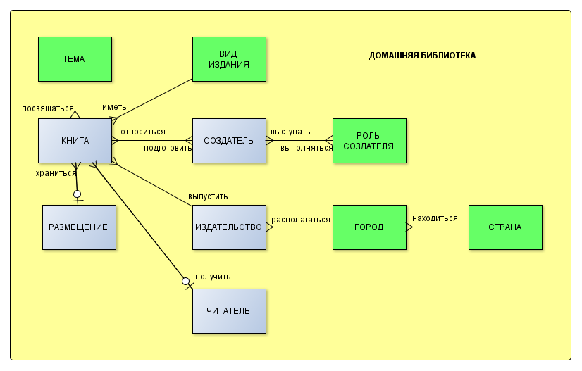
Пример. Подготовительный шаг
Заготовка диаграммы ЛМД на основе КМД
ЛМД

Slide 7
Преобразование неподдерживаемых типов связей
Анализ КМД для выявления сложных связей:
многосторонние связи (n-арки)
связи «многие ко многим»
Преобразование n-арных связей в бинарные:
добавить новую сущность для представления многосторонних связей
заменить каждую связь n-арки на бинарную связь того же типа с новой сущностью
Декомпозиция многозначных связей:
добавить новую сущность вместо связи «многие ко многим»
установить связи «многие к одному» новой сущности с двумя исходными сущностями

Slide 8
Преобразование многосторонних связей в бинарные
Многосторонняя связь до преобразования модели данных
ФИЛЬМ
АКТЁР
СТУДИЯ
Добавление сущности для представления многосторонних связей
ФИЛЬМ
КОНТРАКТ
АКТЁР
СТУДИЯ

Slide 9
Декомпозиция многозначных связей
Многозначная связь до преобразования модели данных
ФИЛЬМ
M N
АКТЁР
Добавление сущности для представления многозначной связи
ФИЛЬМ
1 M
УЧАСТИЕ
N 1
АКТЁР

Slide 10
Пример. Преобразование неподдерживаемых типов связей
Анализ КМД показал:
нет многосторонних связей, все связи бинарные
наличие многозначных связей:
КНИГА – СОЗДАТЕЛЬ
КНИГА – РОЛЬ_СОЗДАТЕЛЯ
Декомпозируем связи типа «многие ко многим»:
добавим новую сущность УЧАСТИЕ для многозначной связи
установить связи «многие к одному» новой сущности с сущностями КНИГА и СОЗДАТЕЛЬ
связь КНИГА – РОЛЬ_СОЗДАТЕЛЯ перенесём к сущности УЧАСТИЕ

Slide 11
Пример. Декомпозиция многозначных связей
Многозначная связь до преобразования модели данных
КНИГА
M N
СОЗДАТЕЛЬ
M N
СОЗДАТЕЛЬ_ РОЛЬ
Добавление сущности для представления многозначной связи
КНИГА
1 M
УЧАСТИЕ1
N 1
СОЗДАТЕЛЬ
1 M
УЧАСТИЕ2
N 1
СОЗДАТЕЛЬ_РОЛЬ
Слияние промежуточных сущностей для представления многозначной связи
КНИГА
1 M
УЧАСТИЕ
N 1
СОЗДАТЕЛЬ
1 N
СОЗДАТЕЛЬ_РОЛЬ

Slide 12
Пример. Диаграмма ЛМД после преобразования сложных связей
ТЕМА
ИЗДАНИЕ_ВИД
СОЗДАТЕЛЬ_РОЛЬ
КНИГА
УЧАСТИЕ
СОЗДАТЕЛЬ
ИЗДАТЕЛЬСТВО
ГОРОД
СТРАНА
РАЗМЕЩЕНИЕ
ВЫДАЧА
ЧИТАТЕЛЬ

Slide 13
Определение атрибутов и ключей
Анализ предметной области и требований
Выбор правил именования
Определение и именование атрибутов
Детализация диаграммы
Выявление ключевых атрибутов (ключей)
Назначение и именование идентификаторов и ссылок
Выявление необязательных атрибутов
Разметка атрибутов на диаграмме.

Slide 14
Что такое атрибут?
Атрибут – свойство сущности данных, его значения служат для идентификации, описания и измерения экземпляров сущности, а также определяют его связь с экземплярами других сущностей.
Измерения, количества:
количество (сколько?)
размер (насколько широко? и т.п.)
денежная сумма (сколько стоит?)
фактор (какая доля?)
Категория, признак
коды, мнемокоды (какой код вида/ типа?)
наименования категорий/ классов (как называется вид/ тип?)
логические значения (да/ нет?)
Описания – пояснения и примечания (что собой представляет?)
Идентификатор – уникальный код, имя, название, наименование (кто? что?)
Ссылка – указание идентификатора
момент времени (когда?)
периодичность (как часто?)
длительность (как долго?)
место (где? куда? откуда?)

Slide 15
Виды атрибутов
Простые и составные атрибуты
год издания книги: 2013
фамилия, имя и отчество автора книги: Эмиль Золя
адрес издательства: Москва, ул. Соколиной горы, дом 5, корп. 3
Однозначные и многозначные атрибуты
номер телефона сотрудника: 678-23-41
список номеров телефонов: 678-23-41, 678-25-12
Обязательные атрибуты
должны иметь значения
Необязательные атрибуты
могут не иметь значения
Ключевые атрибуты
идентификатор книги
ссылка на идентификатор книги
комбинация атрибутов для идентификации.

Slide 16
Именование атрибутов ЛМД
Имена пишутся по-русски
Имена сущностей и атрибутов не равны их описанию
Лаконичные или подробные имена:
название или название_книги
Относительное или абсолютное имя:
название или КНИГА. название
Формат имени
змейка (snake_case): год_издания
верблюд (camelCase): годИздания
Порядок слов в имени
прямой порядок: год_издания
обратный порядок: издание_год
Сокращение слов в составном имени
усечение слов, но хотя бы одно должно быть полное
Применение сокращений: только общепринятые
Правила именования https://www.sqlstyle.guide/ru/
Частные случаи именования ключевых атрибутов (см. ниже)

Slide 17
Пример. Определение и именование атрибутов
В качестве кандидатов в атрибуты определены выделенные в задании термины
Выбираем полное именование атрибутов «змейкой» строчными буквами, с обратным порядком слов
В блоке сущности вместо полочки для названия сущности можно просто подчёркивать название
Название каждого атрибута занимает отдельную строку в блоке сущности
РАЗМЕЩЕНИЕ
шкаф_N
полка_N

Slide 18
Пример. Анализ требований
Создать каталог домашней библиотеки
Атрибуты поиска книги:
Тема, вид издания
Название издания и/ или ключевые слова
Фамилия, имя (инициалы) автора, редактора, составителя, переводчика или художника
Название издательства и местонахождение
Год выпуска.
Результаты поиска:
Хранимые атрибуты книги (включая аннотацию, сведения об оригинале перевода)
Место хранения издания (шкаф, полка)
Текущий держатель (читатель) издания, его контакты
В библиотеке каждая книга присутствует в одном экземпляре
Выделены кандидаты в атрибуты сущностей

Slide 19
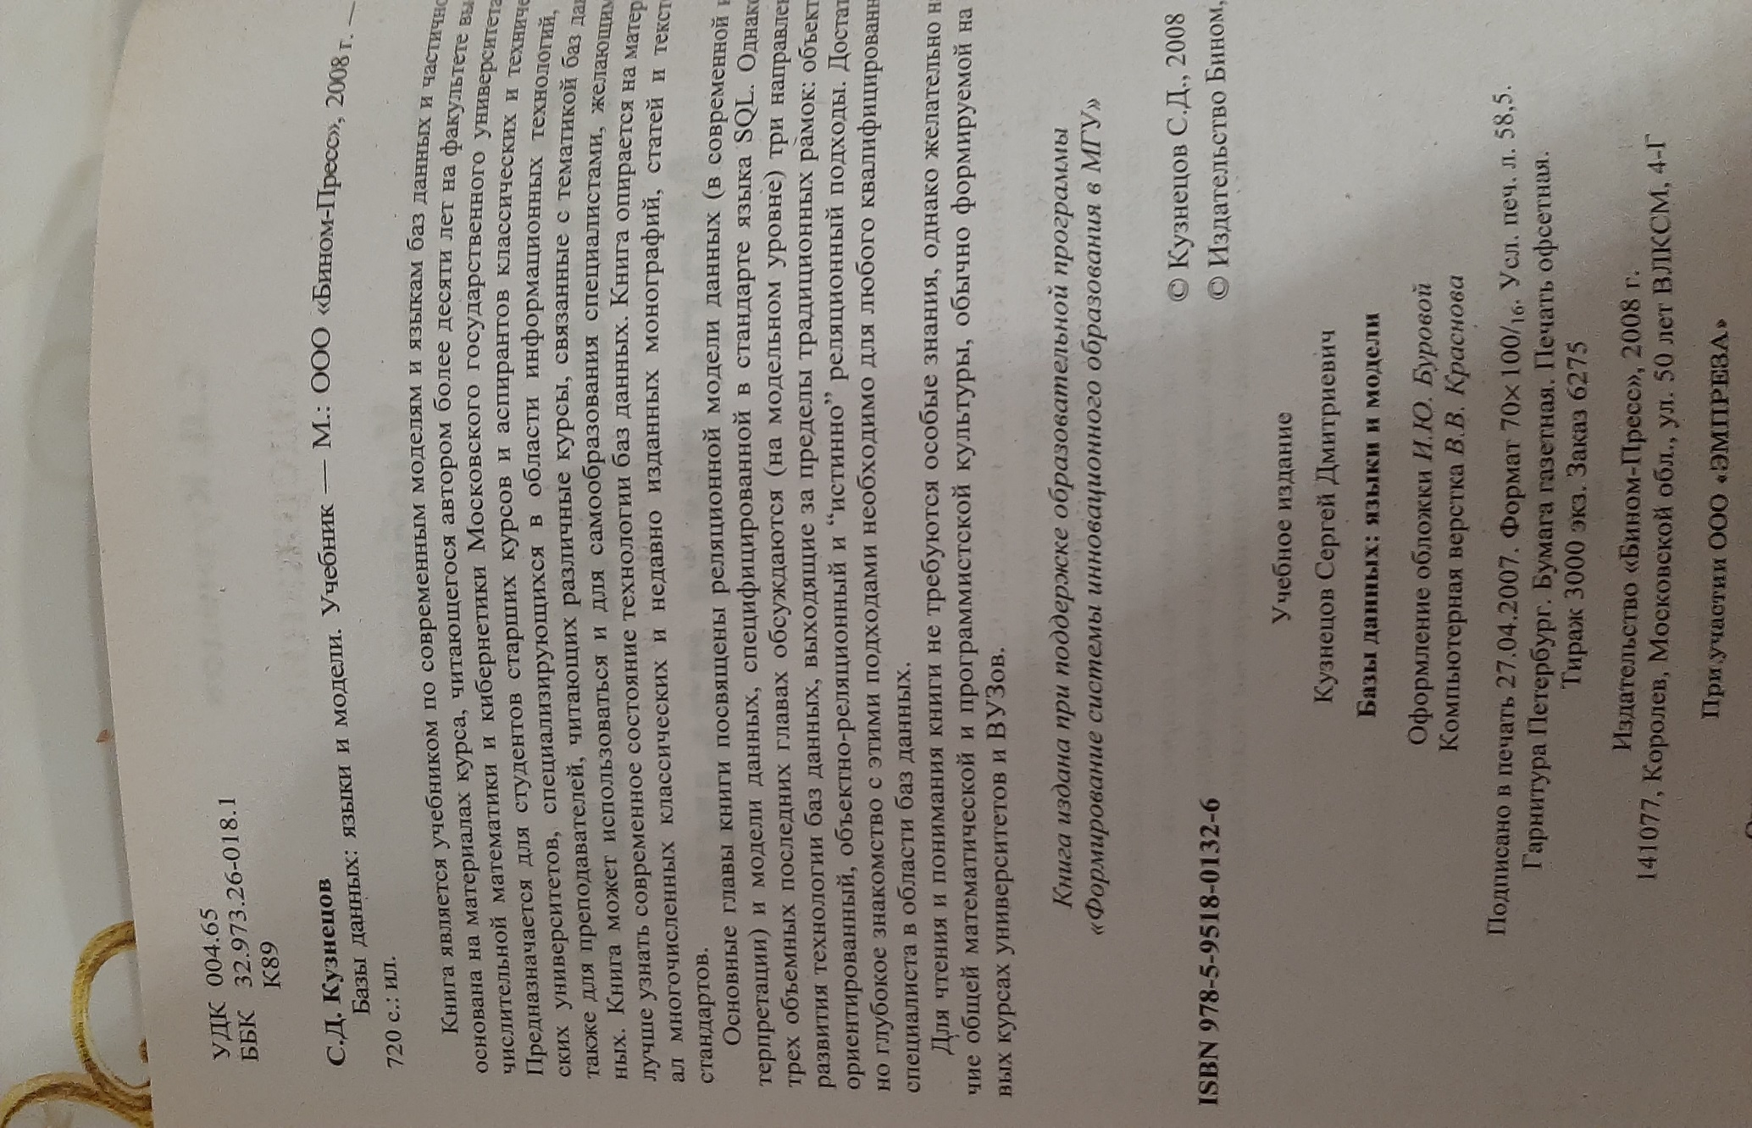
Пример. Анализ предметной области

Slide 20
Пример. Детализация диаграммы ЛМД
ТЕМА
тема_название
ИЗДАНИЕ_ВИД
вид_название
СОЗДАТЕЛЬ_РОЛЬ
роль_название
КНИГА
книга_название
аннотация
слова_ключевые
издание_год
УЧАСТИЕ
СОЗДАТЕЛЬ
создатель_ФИО
ИЗДАТЕЛЬСТВО
издательство_имя
ГОРОД
город_имя
СТРАНА
страна_имя
РАЗМЕЩЕНИЕ
шкаф_N
полка_N
ЧИТАТЕЛЬ
читатель_ФИО
читатель_телефон
выдача_дата
возврат_срок
N 1

Slide 21


Что такое ключевые атрибуты?
Атрибуты, используемые для обеспечения уникальной идентификации экземпляров сущности и связывания экземпляров сущностей между собой.
ул. Береговая, 23
Идентификатор – адрес дома
Идентификаторы и ссылки
Простой и составной ключи
Естественные и суррогатные ключи
Первичный ключ (идентификатор)
Альтернативные ключи
Внешний ключ (ссылка)
Адресная ссылка на дом

Slide 22
Именование ключевых атрибутов (идентификаторов и ссылок)
Вариант 1 (простые имена идентификаторов, ссылки отличаются)
Идентификатор любой сущности получает простое имя: ID
Такие атрибуты различают по полному имени в запросах: ТЕМА.ID
Имя ссылки на такой идентификатор включает имя сущности, на которую она ссылается: тема_ID
Вариант 2 (имена одинаковые, обнаружение связей)
В имя атрибута идентификатора включают имя сущности: тема_ID
Ссылка на такой идентификатор имеет такое же имя: тема_ID
Такие атрибуты различают по полному имени в запросах: ТЕМА.тема_ID – идентификатор темы; КНИГА.тема_ID – ссылка на тему
Вариант 3 (имена идентификаторов и ссылок различимы по суффиксам)
Имя идентификатора включает имя сущности: тема_ID
Имя ссылки имеет вид: тема_REF
В запросах можно не использовать полные имена ключевых атрибутов

Slide 23
Пример. Выявление ключевых атрибутов
Какие комбинации атрибутов могут уникально идентифицировать экземпляры сущностей?
КНИГА: книга_название, год_издания (составной ключ)
ЧИТАТЕЛЬ: читатель_телефон (простой ключ)
Не так много естественных уникальных ключей
Поэтому используем для всех бизнес-сущностей искусственные – простые суррогатные идентификаторы (ключи)
Выбираем одинаковые имена идентификаторов и ссылок на них: книга_ID; тема_ID; издание_вид_ID; издательство_ID; создатель_ID
Для сущности-моста УЧАСТИЕ, связывающей 3 сущности, в качестве составного ключа возьмём 3 ссылки, составляющих содержание этой сущности: книга_ID; создатель_D; создатель_роль_ID

Slide 24
Необязательные значения
Специальное значение атрибута или визуальное обозначение, указывающее на отсутствие значимых данных у атрибута по разным причинам.
значение отсутствует
значение неизвестно
значение неопределенно
значение недопустимо в этом контексте и т.п.
Свойство обязательности значения атрибута говорит о необходимости его присутствия
В базах данных имеется необязательное значение Null
Для строк часто используется пустая строка
Для чисел в языках программирования применяется Nan
Визуально оформляется по разному: “–” или “X”

Slide 25
Что может означать необязательное значение?
Смысл необязательного значения сильно зависит от контекста, нужно различать разные варианты отсутствия данных.
Пусть имеем сущности:
ПЕРСОНА (персона_ID, персона_Имя, подразд_ID)
ПОДРАЗДЕЛЕНИЕ (подразд_ID, позразд_Имя)
Что может означать необязательное значение в ПЕРСОНА.подразд_ID?
Неизвестно – нет сведений, из какого подразделения персона
Неверно – неправильная ссылка на подразделение (ошибка)
Не существует ещё или уже – сотрудник принят, но подразделение ещё не назначено, или он уже уволен, или реорганизация
Не имеет смысла – персона не работает в этой организации
Недоступно – недостаточно прав узнать группу.
Может быть результатом множества операций
Можно обойтись без них, усложняя модель данных.

Slide 26


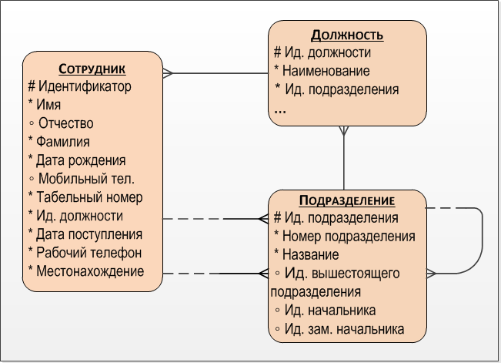
Нотация ER–диаграммы логической модели данных
Нотация Р. Баркера
Данные разной детальности по разным сущностям
Не допустимы связи «многие ко многим».
Атрибут должен иметь одно значение.
Имя сущности в единственном числе по-русски на полочке или подчёркнуто.
В блоке сущности задаются атрибуты, перед ними знаки:
# -- идентификатор
* -- обязательный атрибут
◌ -- необязательный атрибут
Допустимо не размечать атрибуты.
Не рекомендуется указывать типы / домены атрибутов.
Именование атрибутов: без повторения или с повтором имени сущности.
рекомендованные направления линий связи
рекурсивная связь «свиные ушки».
Для простоты предлагается отмечать только необязательные атрибуты.

Slide 27
Пример. Логическая модель данных «Домашняя библиотека»
ТЕМА
# тема_ID тема_название
ИЗДАНИЕ_ВИД
# вид_изд_ID
вид_изд_название
СОЗДАТЕЛЬ_РОЛЬ
# роль_ID
роль_название
КНИГА
# книга_ID
книга_название
книга_аннотация
тема_ID
вид_изд_ID
издательство_ID
издание_год
место_ID
читатель_ID
УЧАСТИЕ
# книга_ID
# создатель_ID
# роль_ID
СОЗДАТЕЛЬ
# создатель_ID
создатель_ФИО
ИЗДАТЕЛЬСТВО
# издательство_ID
издательство_имя
город_ID
ГОРОД
# город_ID
город_имя
страна_ID
СТРАНА
# страна_ID
страна_имя
РАЗМЕЩЕНИЕ
# место_ID
шкаф_N
полка_N
ЧИТАТЕЛЬ
# читатель_ID
читатель_ФИО
читатель_телефон
дата_выдачи
срок_возврата
N 1

Slide 28
Пример. Логическая модель данных «Домашняя библиотека»
ТЕМА
# тема_ID тема_название
ИЗДАНИЕ_ВИД
# вид_изд_ID
вид_изд_название
СОЗДАТЕЛЬ_РОЛЬ
# роль_ID
роль_название
КНИГА
# книга_ID
книга_название
книга_аннотация
тема_ID
вид_изд_ID
издательство_ID
издание_год
место_ID
читатель_ID
УЧАСТИЕ
# книга_ID
# создатель_ID
# роль_ID
СОЗДАТЕЛЬ
# создатель_ID
создатель_ФИО
ИЗДАТЕЛЬСТВО
# издательство_ID
издательство_имя
город_ID
ГОРОД
# город_ID
город_имя
страна_ID
СТРАНА
# страна_ID
страна_имя
0-1
0-1
РАЗМЕЩЕНИЕ
# место_ID
шкаф_N
полка_N
ЧИТАТЕЛЬ
# читатель_ID
читатель_ФИО
читатель_телефон
дата_выдачи
срок_возврата
N 1

Slide 29
Табличное описание логической модели данных
Имя сущности данных
Имя атрибута
Описание атрибута
Тип ключевого атрибута (идентификатор/ссылка)
Обязательность значения (да/нет)
[Примеры значения атрибута]

Slide 30
Пример. Таблица описания логической модели данных

Slide 31
Терпения и удачи всем, кто связан с моделированием данных
Спасибо за внимание!
Валерий Иванович Артемьев
МГТУ имени H.Э. Баумана, кафедра ИУ-5
Банк России Департамент данных, проектов и процессов
Тел.: +7(495) 753-96-25
e-mail: viart@bmstu.ru

